Slide 1
МИНИСТЕРСТВО ПРОСВЕЩЕНИЯ РФ
МОСКОВСКИЙ ПЕДАГОГИЧЕСКИЙ ГОСУДАРСТВЕННЫЙ УНИВЕРСИТЕТ
ИНСТИТУТ ИЗЯЩНЫХ ИСКУССТВ
ХУДОЖЕСТВЕННО-ГРАФИЧЕСКИЙ ФАКУЛЬТЕТ
ОБУЧЕНИЕ КВИЛЛИНГУ КАК ЭФФЕКТИВНЫЙ ИНСТРУМЕНТ РАЗВИТИЯ МЕЛКОЙ МОТОРИКИ РУК У ДЕТЕЙ ПОДГОТОВИТЕЛЬНОЙ К ШКОЛЕ ГРУППЕ
Тенюх Татьяна Александровна
НАПРАВЛЕНИЕ ПОДГОТОВКИ:
44.03.01 Педагогическое образование
Изобразительное искусство

Slide 2
Современное художественное образование включает самые разнообразные методические пути, особенно большой акцент делается на занятия декоративно-прикладным искусством, так как оно имеет большие возможности в привлечении в образовательную среду различных художественных материалов и применение адаптированных приемов их обработки при выполнении декоративных работ, композиций и поделок.

Slide 3
Квиллинг – это прикладное искусство, рукоделие, которое основывается на скручивании и складывании тонкой бумаги, ленты для создания декоративных элементов. Помимо эстетической ценности, квиллинг также имеет положительное влияние на развитие моторики рук у детей, особенно в возрасте подготовительной к школе группы.

Slide 4
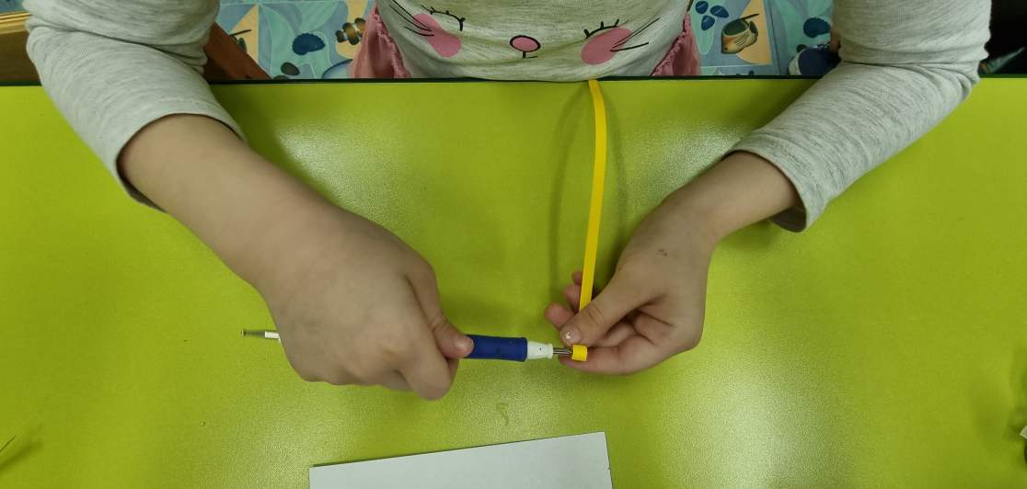
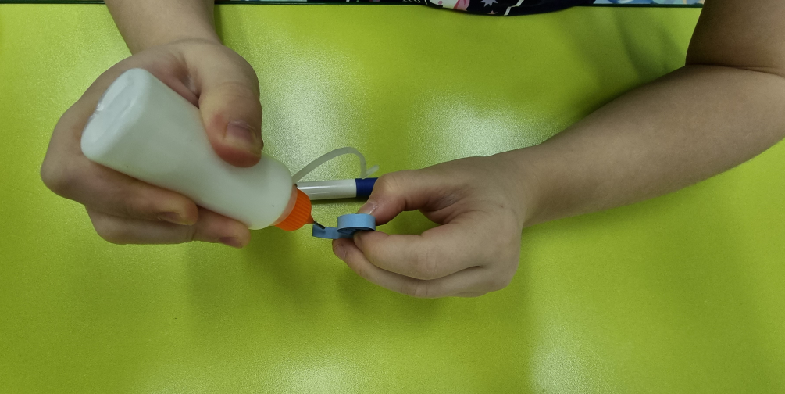
при создании сложных композиций обучающиеся используют различные инструменты, чтобы точно и аккуратно скручивать полоски бумаги. Это требует от детей согласования движений рук, глаз и мысли. Постепенно дети улучшают свою координацию, обучаются контролировать свои действия и могут успешно применить эти навыки в других практических и учебных сферах, а также в школьной жизни.

Slide 5
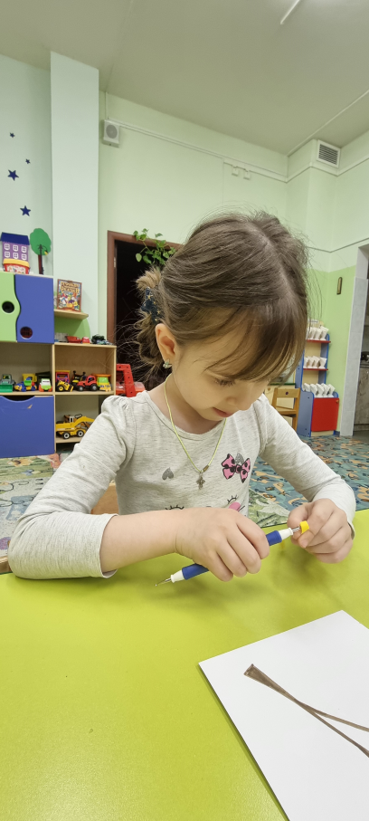
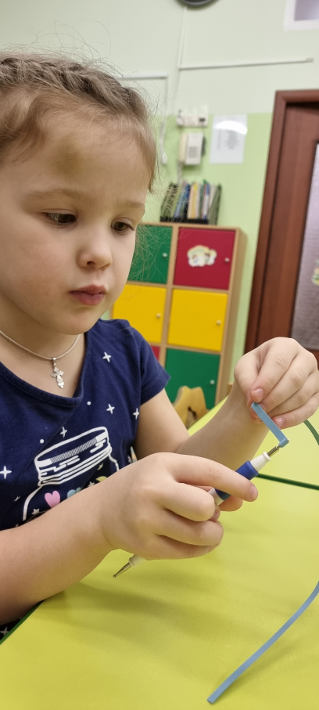
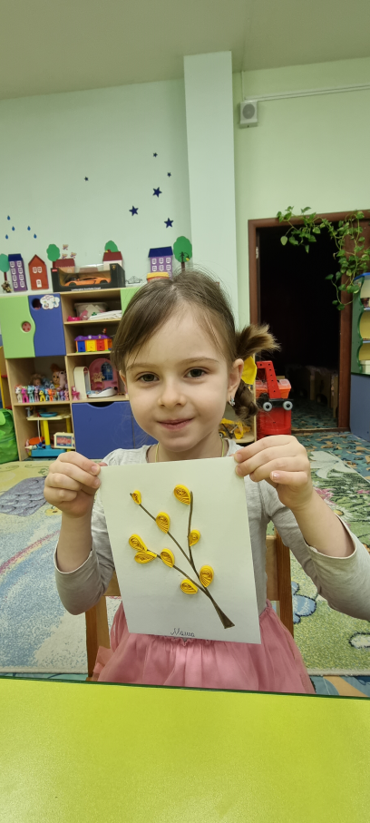
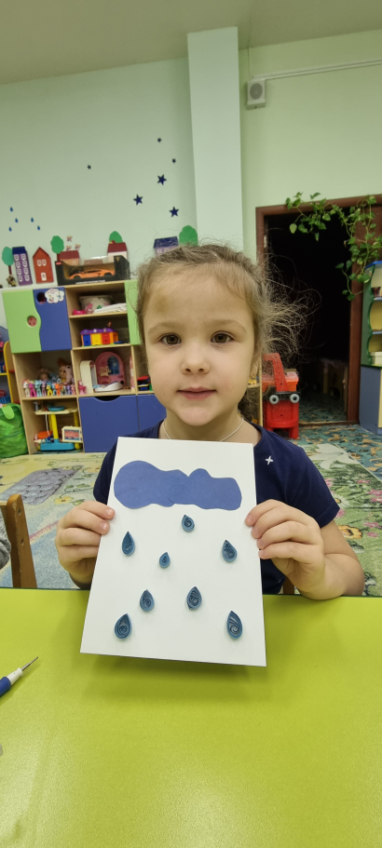
ДЛЯ ПЕДАГОГТИЧЕСКОГО ИССЛЕДОВАНИЯ ВЛИЯНИЯ КВИЛЛИНГА НА РАЗВИТИЕ МОТОРИКИ РУК У ДЕТЕЙ БЫЛИ ПРОВЕДЕНЫ СПЕЦИАЛЬНО РАЗРАБОТАННЫЕ ЗАНЯТИЯ, ОСНОВАННЫЕ НА ПОСТЕПЕННОМ ПОСТИЖЕНИИ ОБУЧАЮЩИМИСЯ РАЗНЫХ ПО СТЕПЕНИ СЛОЖНОСТИ ТЕХНОЛОГИЧЕСКИХ ПРИЁМОВ, ИМЕЮЩИХ РАЗНЫЕ НАЗВАНИЯ, ОПРЕДЕЛЁННЫЕ БАЗОВЫМИ ФОРМАМИ– СПИРАЛЬ, КАПЛЯ, ПОЛУМЕСЯЦ И ДРУГИЕ.

Slide 6
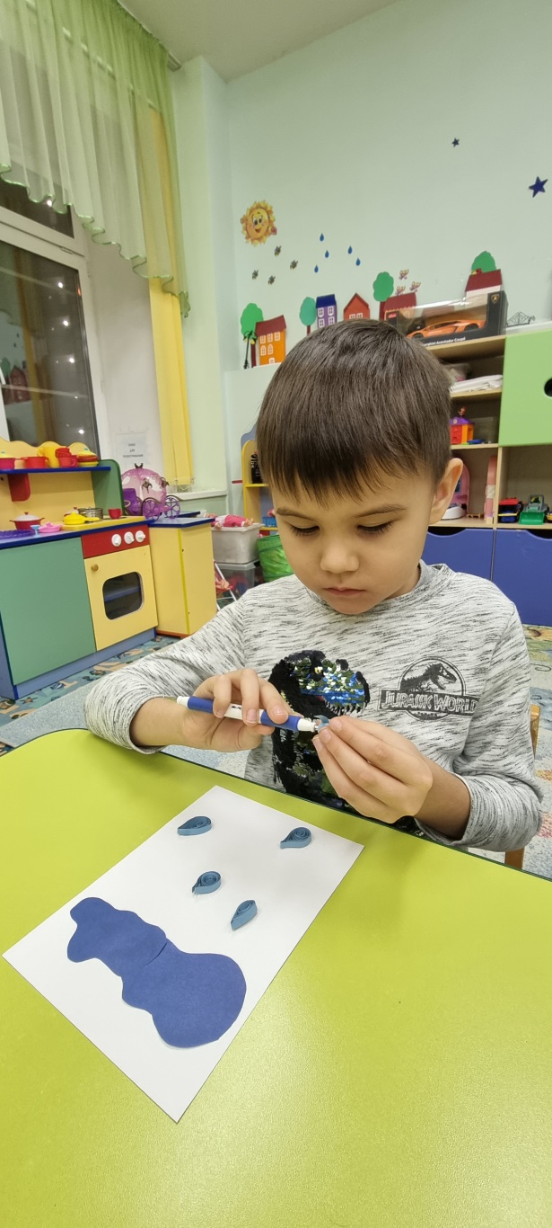
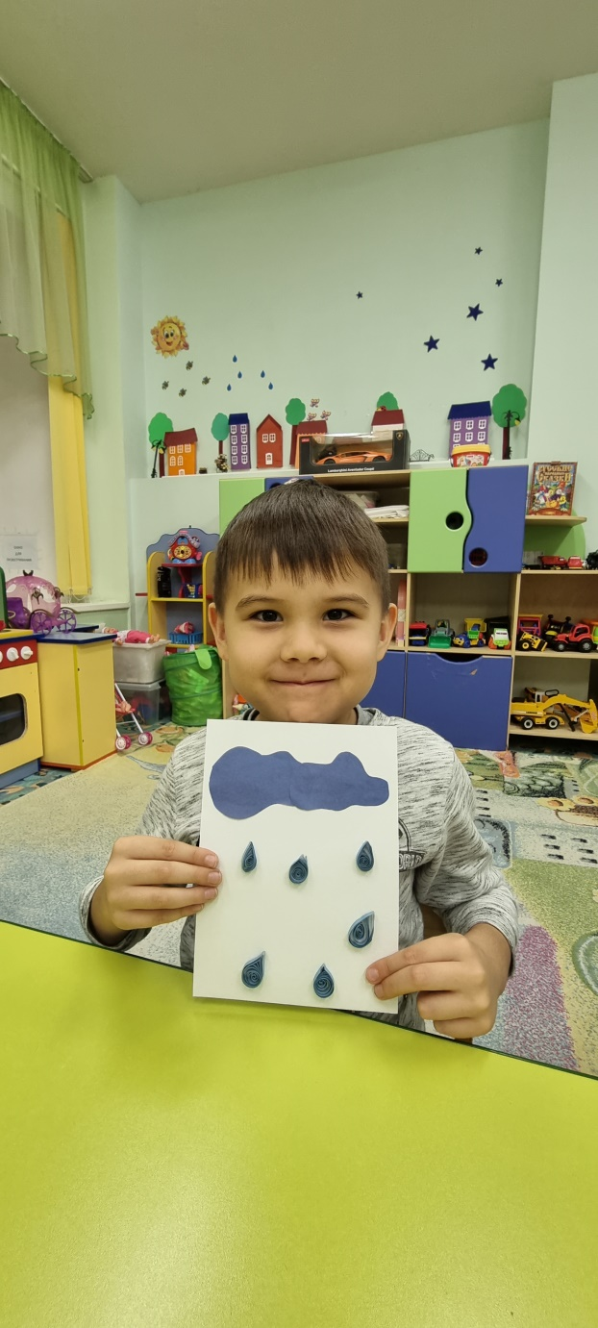

Slide 7
СПАСИБО ЗА ВНИМАНИЕ!

